Slide 1
Муниципальное дошкольное образовательное учреждение «Детский сад комбинированного вида №1»
Творческий проект на тему:
«Возможно ли создать мультфильм совместно с детьми?»
Выполнила:
Елена Михайловна Афанасьева

Slide 2
Цель: Создание мультфильма «Сказка о добром мышонке»
Продукт: мультипликационный фильм
Актуальность данного проекта:
Мультипликация в образовательном процессе – это новый универсальный многогранный способ развития ребенка в современном визуальном и информационно насыщенном мире.
Уже давно психологи и педагоги единогласно утверждают, что совместное творчество детей и взрослых формирует доверительные отношения между ними, оказывает положительное влияние на развитие ребенка и приучает его сотрудничать. Творческий процесс стимулирует всестороннее развитие ребенка. Совершенствуются моторные навыки, формируется воображение, раскрывается творческий потенциал. Помимо этого, совместная творческая деятельность – это интересное и увлекательное время препровождение.

Slide 3
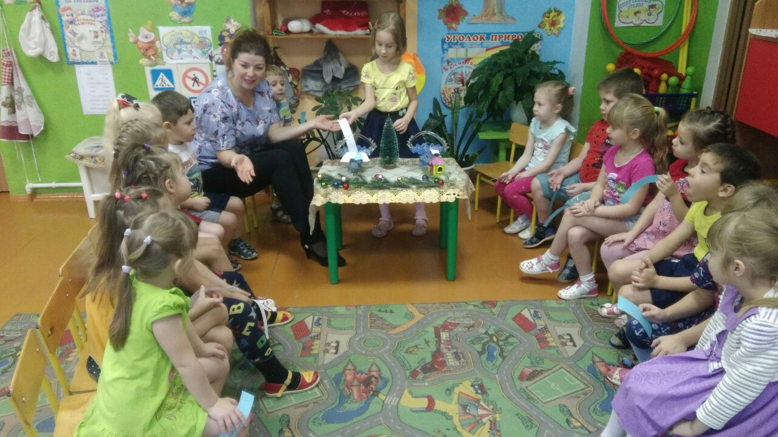
Обсуждение предстоящего нового года, символа года и возможности реализации мультфильма совместно с ребятами .

Slide 4
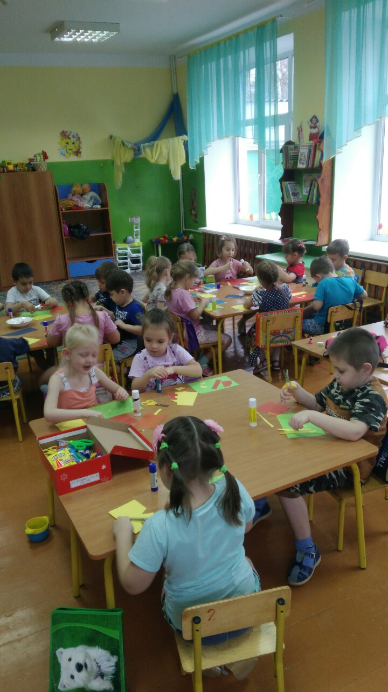
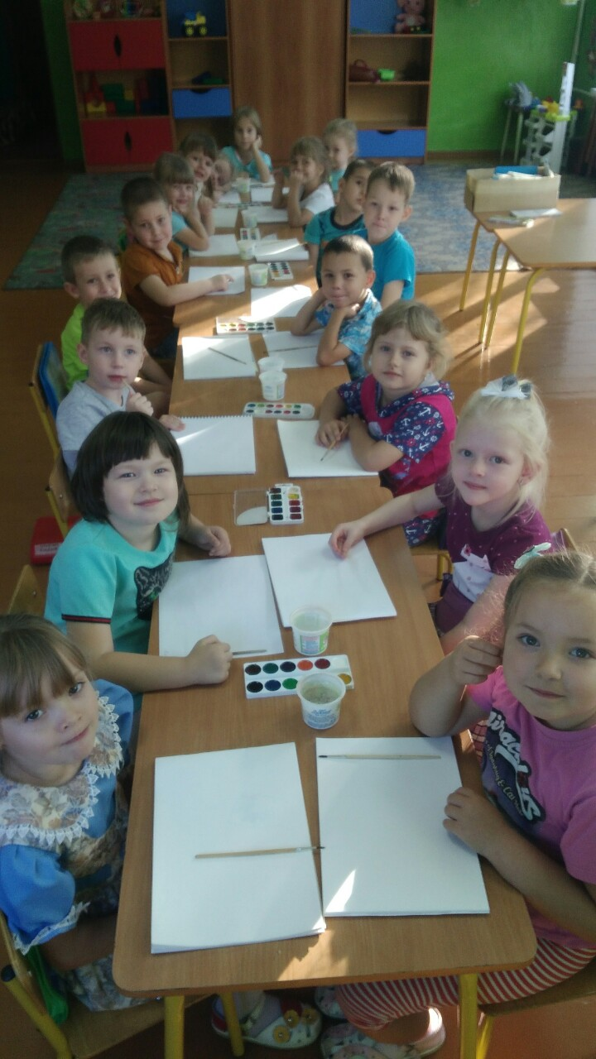
Творческий момент «Мой любимый мультфильм»

Slide 5
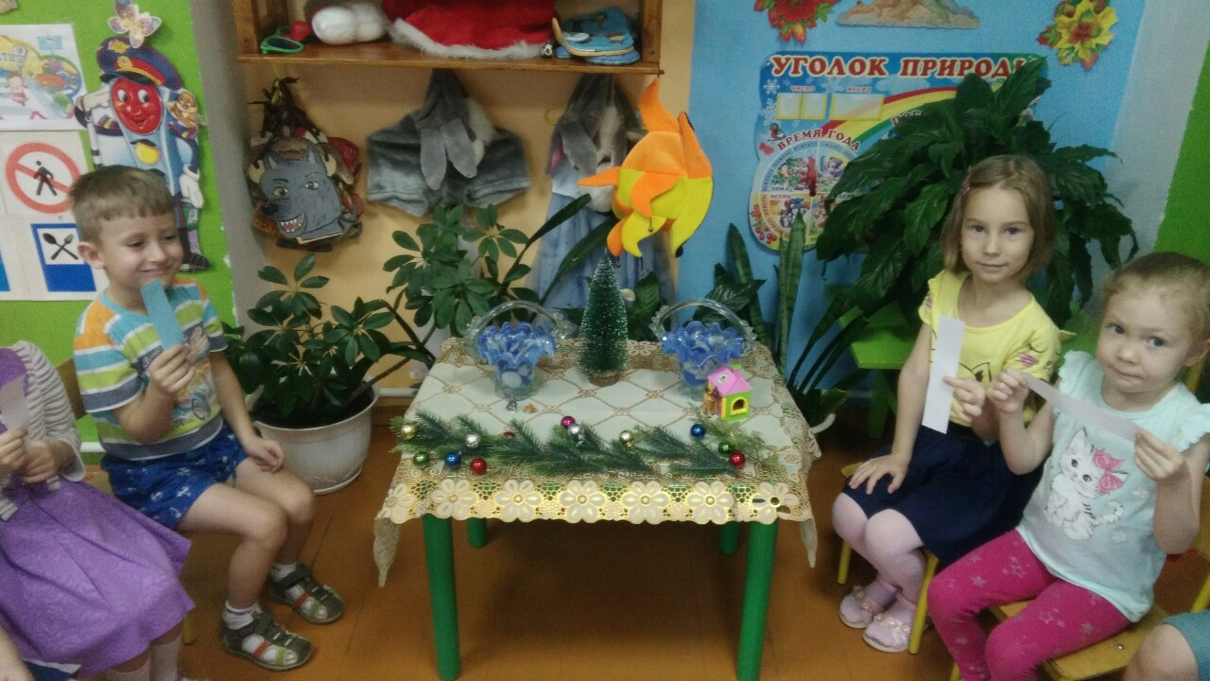
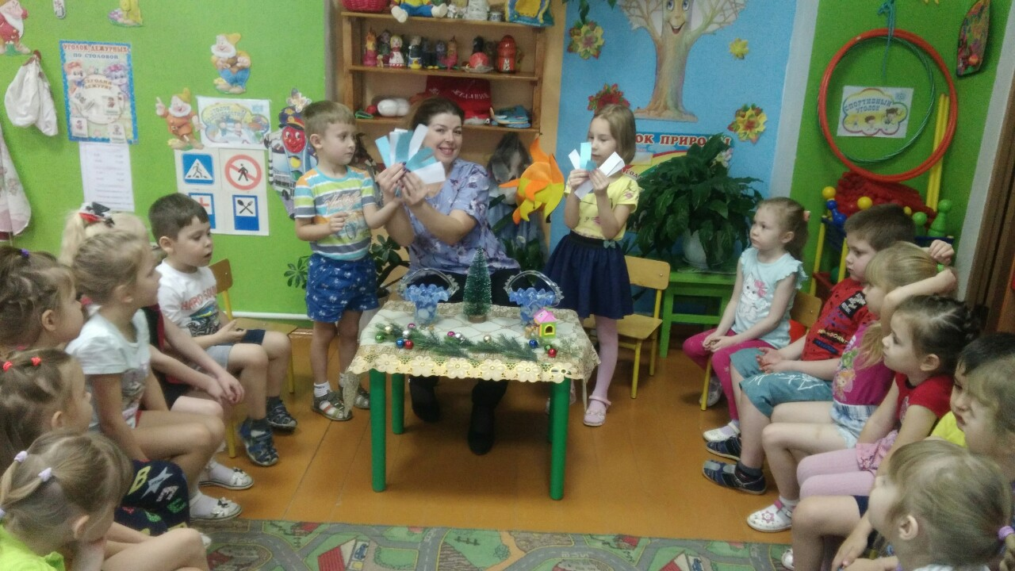
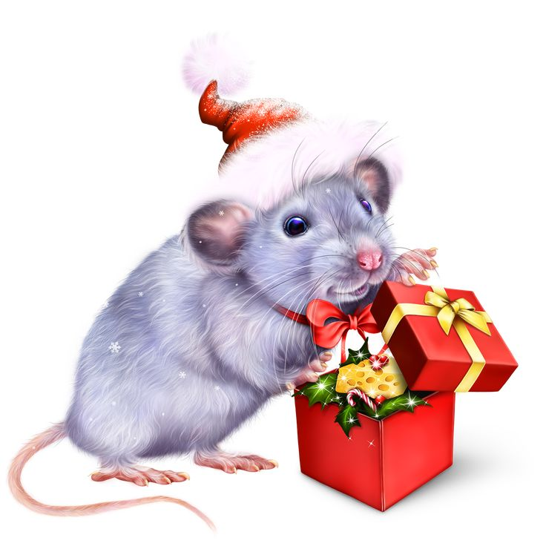
Голосование по созданию мультфильма «Сказка о добром мышонке»

Slide 6
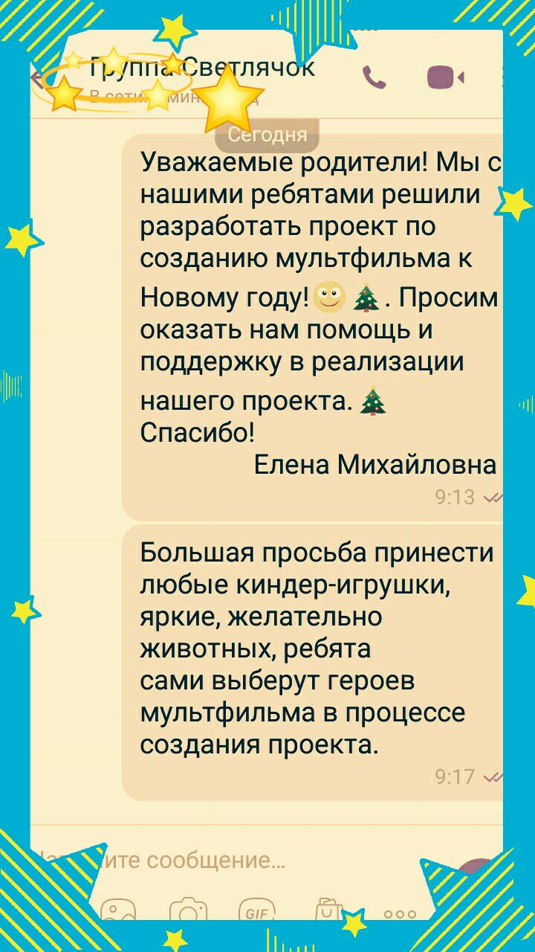

Slide 7
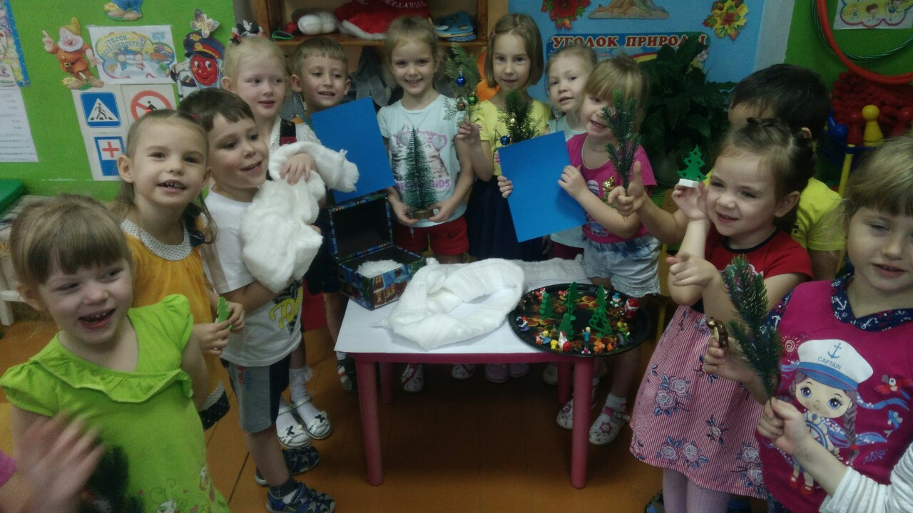
Родители с удовольствием откликнулись на идею о создании проекта.

Slide 8
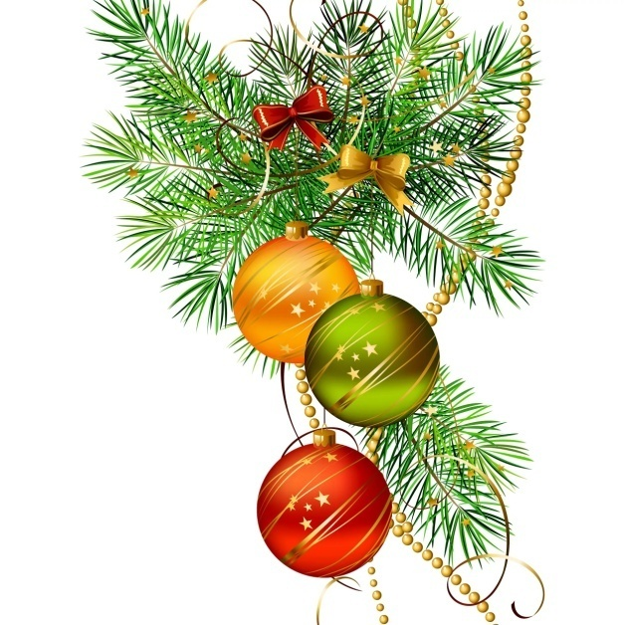
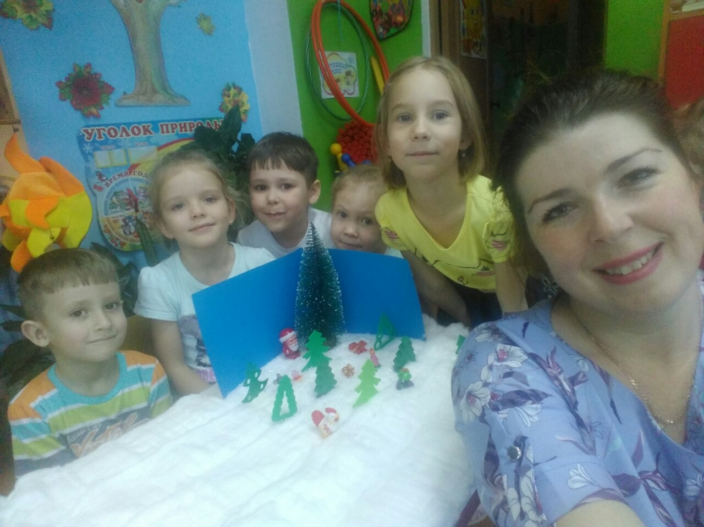
Работа по реализации общего замысла

Slide 9
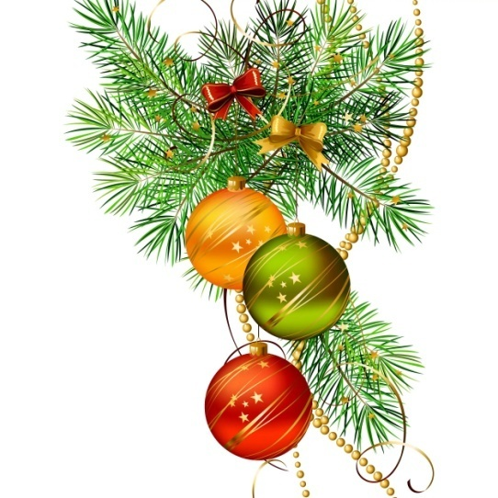
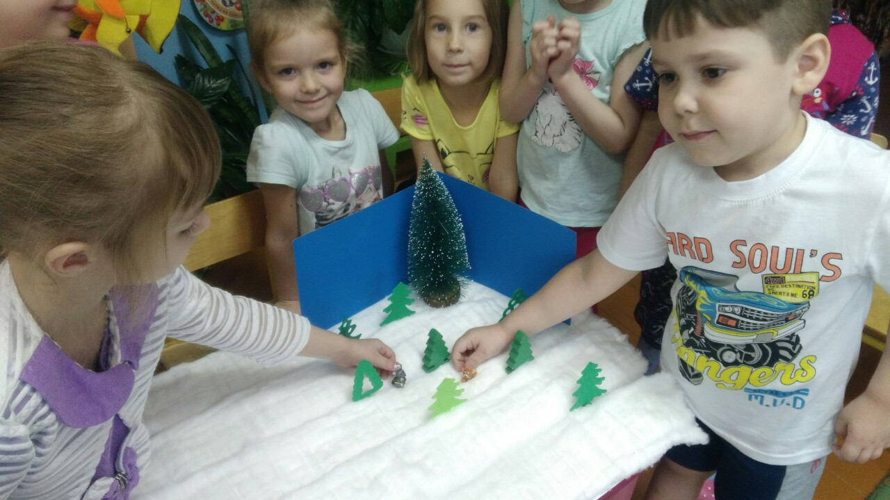

Slide 10
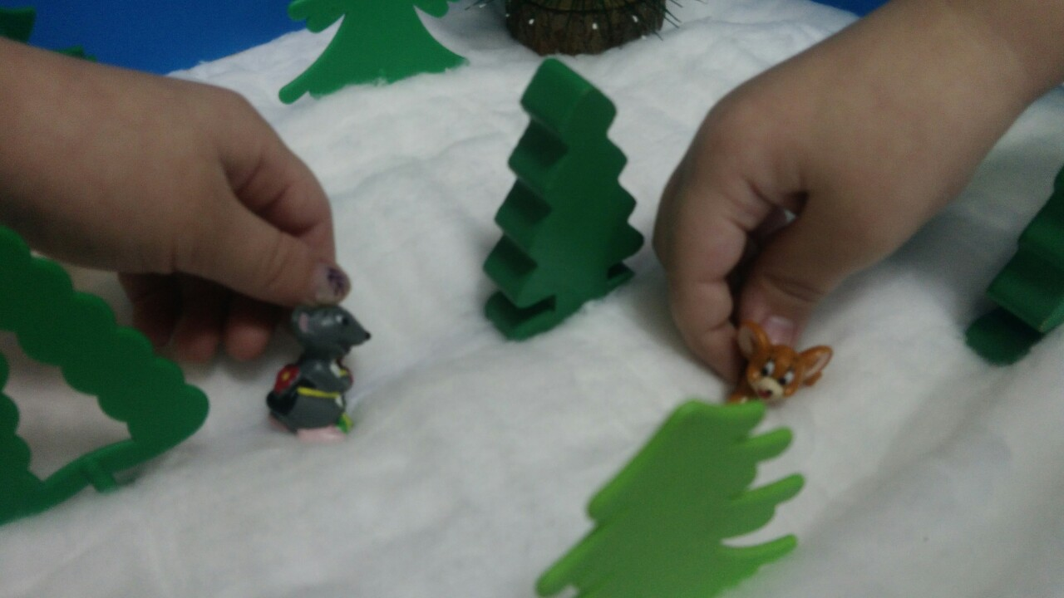

Slide 11
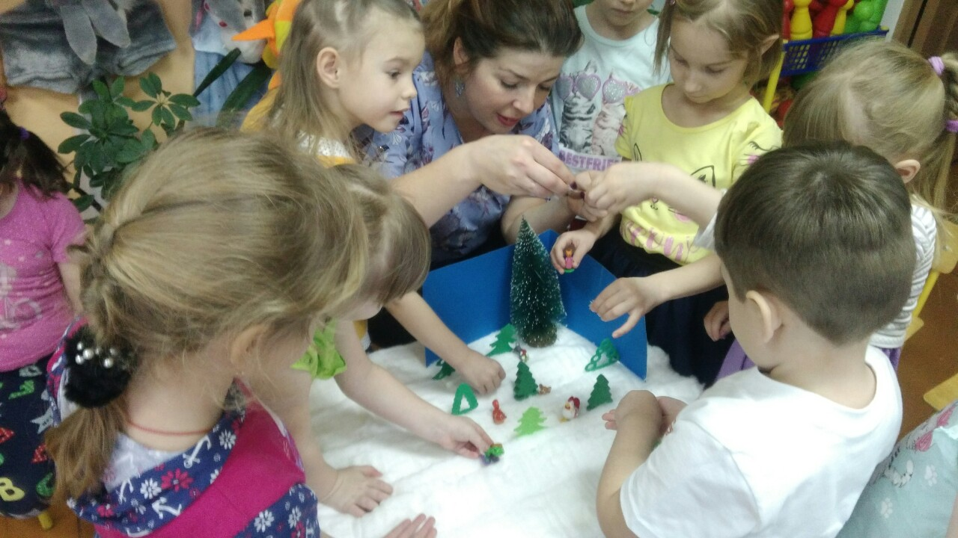

Slide 12
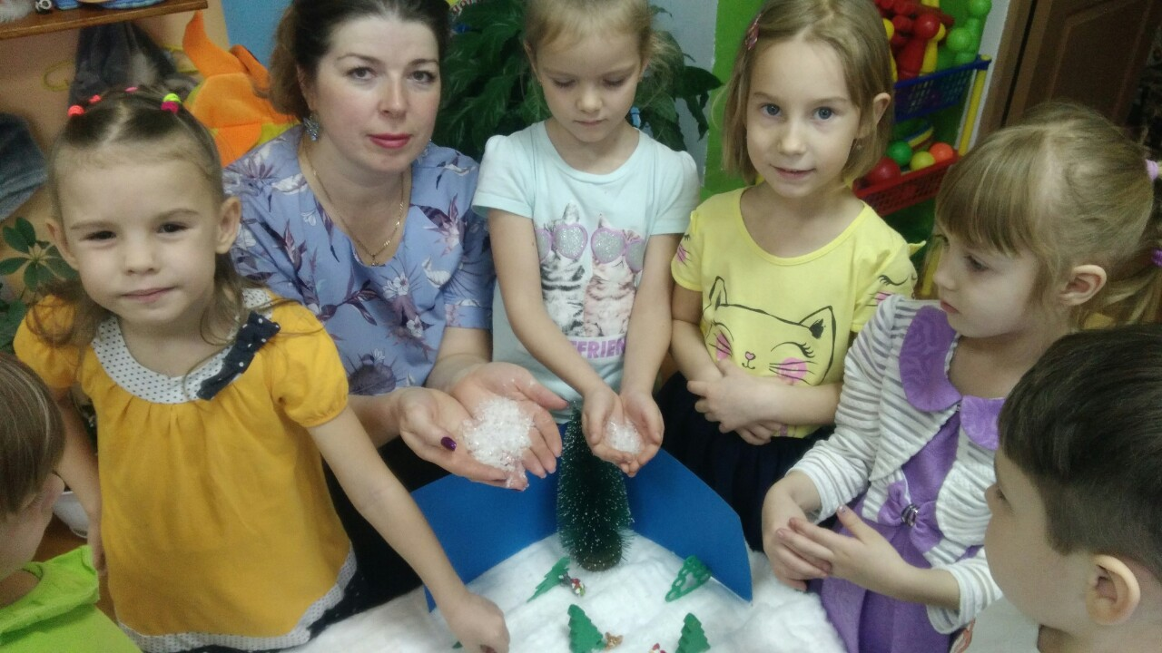

Slide 13
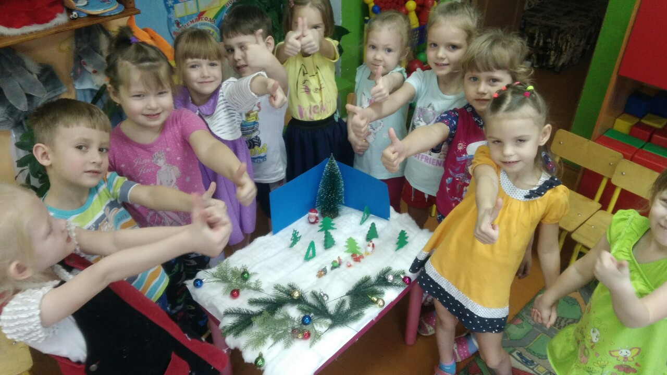

Slide 15
Запись голосов детей для озвучивания героев сказки

Slide 17
Делюсь опытом с коллегами по созданию мультфильма «Сказка о добром мышонке».

Slide 19
Показ мультфильма ребятам других групп

Slide 21
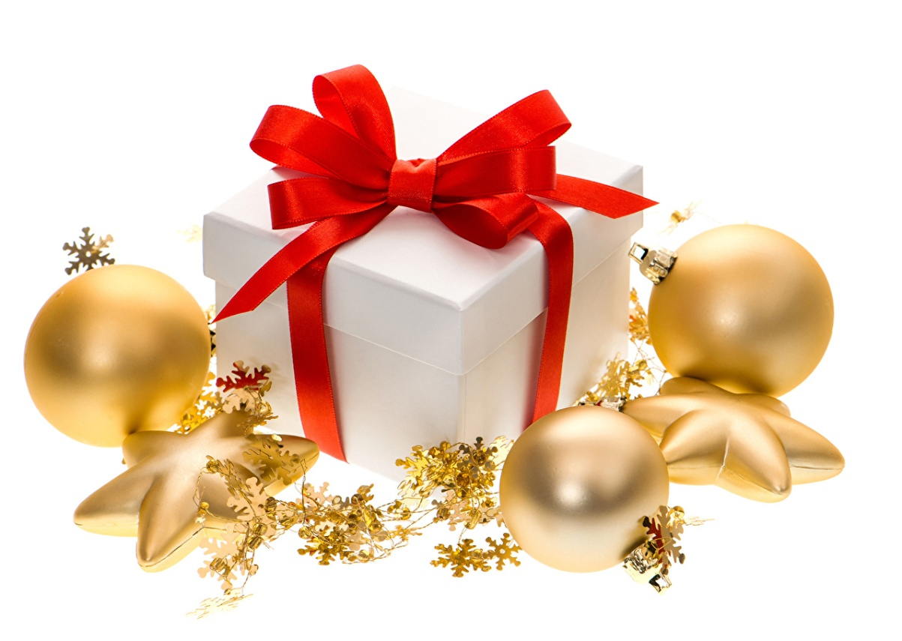
СПАСИБО
ЗА ВНИМАНИЕ!

